Slide 1
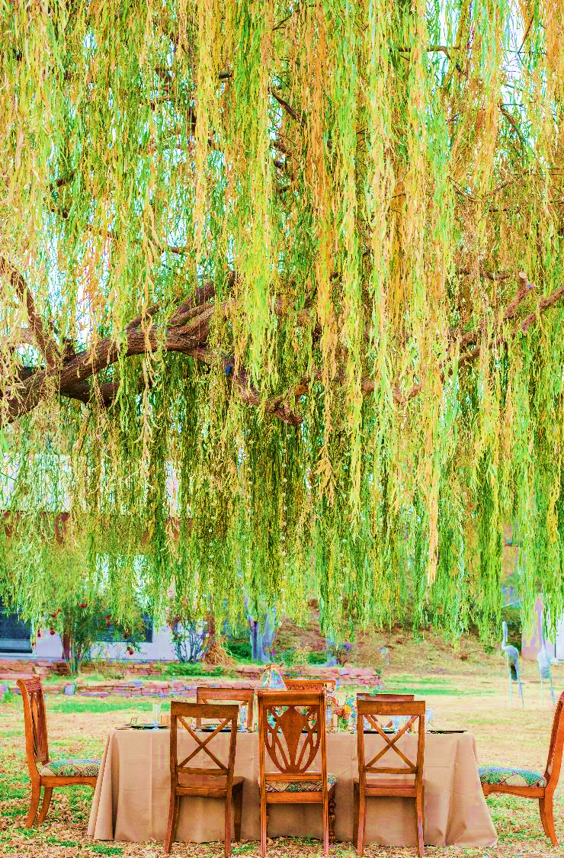
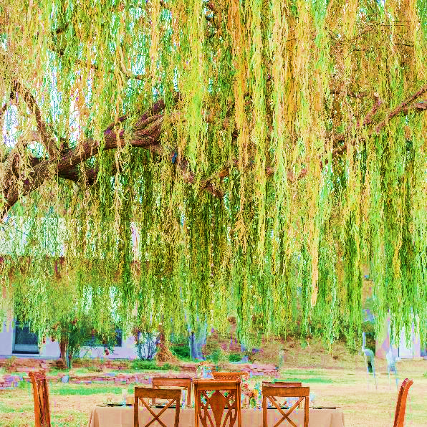
BY YUSHEN
EXCELLENT
CHINESE COURSEWARE
1.1
古诗两首
语文精品课件 二年级下册
授课老师：某某 授课时间：20XX
某某实验小学

Slide 2
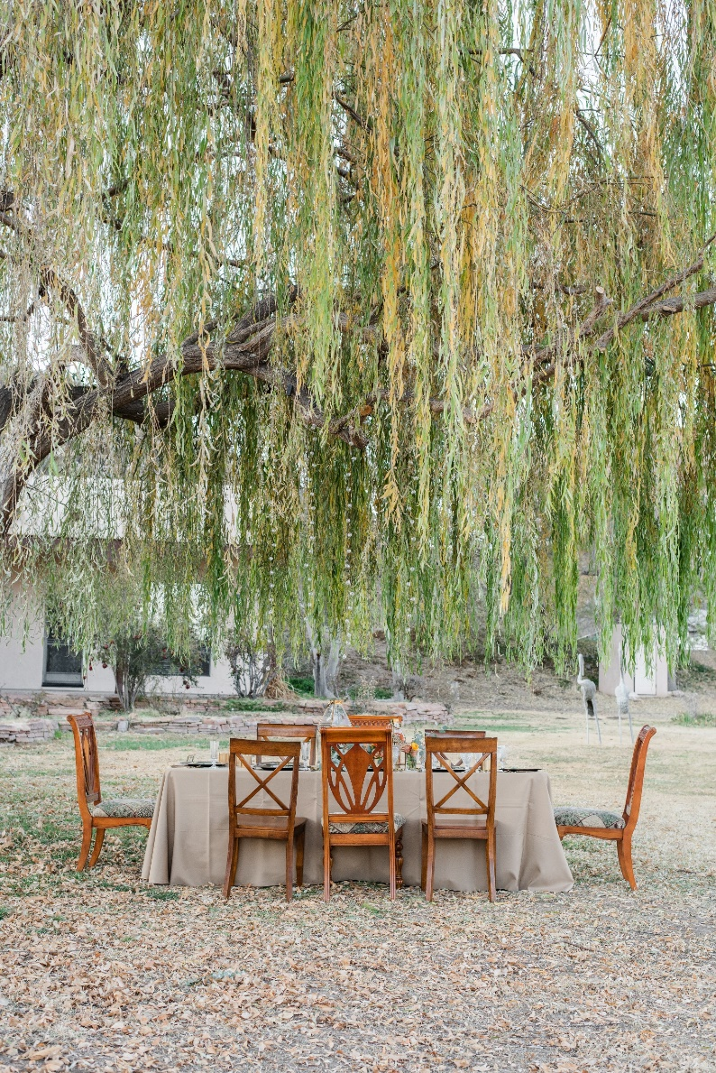
01 课前导读
“春天的花，春天的草， 春天的杨柳扭着细腰。”
春天到处都充满了活力！今天让我们走进课文欣赏一下古人眼里的春天是怎样的吧。

Slide 3
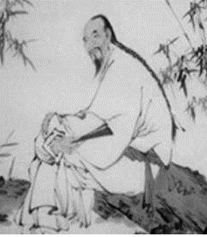
01 课前导读
走近作者
高鼎
清代后期诗人。字象一，又字拙吾，浙江仁和（今浙江省杭州市）人。善于描写自然景物。
主要作品《拙吾诗稿》。

Slide 4
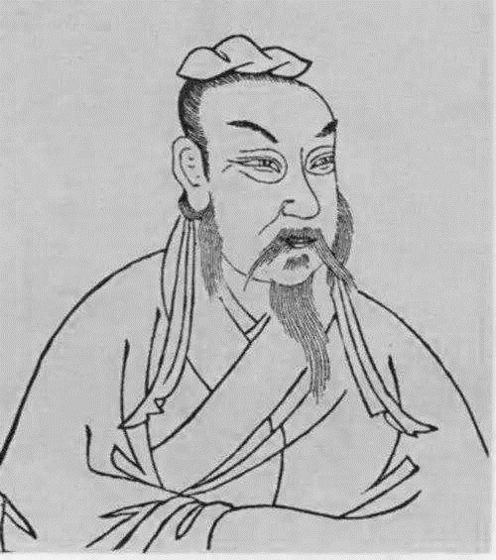
01 课前导读
走近作者
贺知章（659-约744），唐代诗人。字季真，自号四明狂客，越州永兴（今浙江杭州市萧山区）人。与张旭、包融、张若虚合称“吴中四士”。工书法，尤擅草隶。其诗今存二十首，多祭神乐章和应制诗；写景之作，较清新通俗。
《回乡偶书》《咏柳》传诵颇广。

Slide 5
02 字词揭秘
我会认
yīng
fú
dī
liǔ
zuì
莺 拂 堤 柳 醉 咏 绦 裁
yǒng
tāo
cái

Slide 6
02 字词揭秘
我会认
诗
村
童
碧
妆
绿
丝
剪

Slide 7
02 字词揭秘
shī
左右
讠
诗歌 古诗
今天我们学习了一首古诗。
“讠”小而居中，“寺”第三笔横长。
结构：
部首：
组词：
造句：
书写指导：
诗

Slide 8
02 字词揭秘
cūn
左右
木
村庄 村子
她出生在偏远的小村庄。
“木”撇画舒展，捺变成点，
“寸”横稍向右上方倾斜。
结构：
部首：
组词：
造句：
书写指导：
村

Slide 9
02 字词揭秘
tóng
结构：
部首：
组词：
造句：
书写指导：
上下
立
儿童 童年
我最喜欢过六一儿童节。
点在竖中线上，第一横短，第二横长， 竖写在竖中线上，最后一横稍长。
童

Slide 10
02 字词揭秘
bì
上下
石
碧玉 碧绿
碧绿的湖水就像美玉一样。
“王、白”笔画紧凑，在竖中线两侧，“王”第三横变提，“石”撇画舒展。
结构：
部首：
组词：
造句：
书写指导：
碧

Slide 11
02 字词揭秘
zhuāng
妆
左右
女
化妆 浓妆
妈妈不喜欢浓妆艳抹。
左边为点、提、竖，写在竖中线左侧，“女”写在竖中线偏右侧。
结构：
部首：
组词：
造句：
书写指导：

Slide 12
02 字词揭秘
lǜ
绿
左右
纟
碧绿 绿色
姐姐最喜欢绿色的衣服。
左窄右宽。“录”第三笔横长，竖钩挺立。
结构：
部首：
组词：
造句：
书写指导：

Slide 13
02 字词揭秘
sī
结构：
部首：
组词：
造句：
书写指导：
丝
上下
一
丝绸 蚕丝
雨丝细细地、密密地、斜斜地落下来。
上部分在竖中线两侧，横长托住上部。

Slide 14
02 字词揭秘
jiǎn
上下
刀
剪刀 剪子
小燕子的尾巴像一把剪刀一样。
两点稍小，横长托上盖下，“刀”笔画舒展。
结构：
部首：
组词：
造句：
书写指导：
剪

Slide 15
03 课文精讲
村居
草 长 莺 飞\ 二 月 天，
拂 堤\杨 柳 \醉 春 烟。
儿 童 散 学 \归 来 早，
忙 趁\东 风\ 放 纸 鸢。

Slide 16
03 课文精讲
拂堤杨柳：像杨柳一样抚摸堤岸。
景
草长莺飞二月天， 拂堤杨柳醉春烟。
草长莺飞二月天， 拂堤杨柳醉春烟。
春烟：春天水泽、草木间蒸发形成的烟雾般的水汽。
一个“醉”字。写活了杨柳的娇姿；写活了杨柳的柔态；
写活了，杨柳的神韵，这是一幅典型的春景图。

Slide 17
03 课文精讲
草长莺飞二月天， 拂堤杨柳醉春烟
绿草茂盛，黄莺飞舞，正是二月早春。
轻拂堤岸的杨柳沉醉在烟雾之中。

Slide 18
03 课文精讲
散学：放学
忙：急忙，体会到孩童快乐的心情。
儿童散学归来早， 忙趁东风放纸鸢。
纸鸢：泛指风筝，它是一种纸做的形状像老鹰的风筝。
诗意：孩子们放学回来得很早，一个个急忙借着东风愉快地放起了风筝。

Slide 19
03 课文精讲
如果是你，早早地回到了家，春光无限好，几个小伙伴说要去放风筝，
你的心情是怎么样的？
兴奋、激动、开心、迫不及待、急切、欣喜…. 所以诗中的儿童放学回到家就急急忙忙地要去放风筝。他们呼喊着、嬉戏着、追逐着、欢闹着。看来也被这欢快明朗的春景陶醉了！

Slide 20
03 课文精讲
主题思想
《村居》是一首描写春天景色的古诗。它描写的是花草繁盛，千里莺啼，春风杨柳，令人陶醉。儿童放学归来，三五成群，迎着春风，放飞着风筝，放飞着快乐，放飞着希望。

Slide 21
03 课文精讲
村居
草 长 莺 飞\ 二 月 天，
拂 堤\杨 柳 \醉 春 烟。
儿 童 散 学 \归 来 早，
忙 趁\东 风\ 放 纸 鸢。

Slide 22
03 课文精讲
咏 柳
【唐】贺知章
碧 玉 \妆 成 \一 树 高，
万 条 \垂 下\ 绿 丝 绦。
不 知 细 叶 \ 谁 裁 出，
二 月 春 风 \ 似 剪 刀。

Slide 23
03 课文精讲
碧玉妆成一树高， 万条垂下绿丝绦。
比喻
碧玉
色彩美
柳条绿、
柔美、
细长。
柳枝
绿丝绦
形态美

Slide 24
03 课文精讲
妆：打扮。
碧玉妆成一树高， 万条垂下绿丝绦。
一树：满树。“一”不表示数量，表示满、全。
诗意：高高的柳树长满了翠绿的新叶，看上去好像用碧玉妆扮的一样。从树上垂下无数条好像绿色丝带一样的柳条来。

Slide 25
03 课文精讲
细叶：柳树新萌发出的又细又嫩的叶子。
不知细叶谁裁出，二月春风似剪刀。
裁：裁剪。
似：好像。
诗意：这细细的嫩叶是谁的巧手裁剪出来的呢？
原来是二月春风这把剪刀裁出来的啊！

Slide 26
03 课文精讲
设问
不知细叶谁裁出，二月春风似剪刀。
诗人用自问自答的形式，通过巧妙的想象，把对柳树的赞美，
巧妙地过渡到对大自然的赞美。
课文主旨
通过学习，我们了解了课文的主要内容：《咏柳》通过描绘刚刚发出新芽的柳树的美丽姿态，表达了诗人对春天和大自然的热爱之情。

Slide 27
04 课堂小结
写景：草长 莺飞 杨柳醉
乡村生活
充满情趣
村居
写人： 儿童（放风筝）
碧玉——树高
万条——绿丝绦
柳叶——谁裁出
春风——似剪刀
比喻
以柳咏春
巧妙新奇
咏柳
设问

Slide 28
04 课堂小结
描写春天的诗句
江南春
[唐]杜牧
千里莺啼绿映红，
水村山郭酒旗风。
南朝四百八十寺，
多少楼台烟雨中。
等闲识得东风面， 万紫千红总是春。
天街小雨润如酥， 草色遥看近却无。
沾衣欲湿杏花雨， 吹面不寒杨柳风。

Slide 29
05 课堂练习
一、我会给字选择正确的读音。
堤(tí dī ) 莺(yīnɡ yīn) 拂(fú fu)
醉(zìu zuì) 柳(liǔ niǔ)
√
√
√
√
√

Slide 30
05 课堂练习
二、选一选。
（1）“忙趁东风放纸鸢”中“纸鸢”的意思是( )
A.蝴蝶 B.燕子 C.风筝
（2）“东风”指的是（ ）
A.春风 B.东边刮来的风 C. 吹向东边的风
（3）“拂堤杨柳醉春烟”中的“春烟”指（ ）
A.春天的烟雾 B.春天的水汽 C.做饭燃起的烟
C
A
A

Slide 31
BY YUSHEN
EXCELLENT
CHINESE COURSEWARE
1.1
谢谢观看
语文精品课件 二年级下册
授课老师：某某 授课时间：20XX
某某实验小学

